Slide 1




¿Qué debo saber sobre SARAMPIÓN?
Dirección de Salud Pública
Subdirección de Epidemiología y Medicina Preventiva
Departamento de Vigilancia Epidemiológica

Slide 2

Fuente: SSA/DGE/DVEET/Sistema Especial de Vigilancia Epidemiológica de Enfermedad Febril Exantemática.

Slide 3
Análisis de Vacunación SRP-SR
Informe Ejecutivo de Metas y Productividad
Comparativa 2025 - 2026
Fuente: CENSIA / SRP-SR

Slide 4
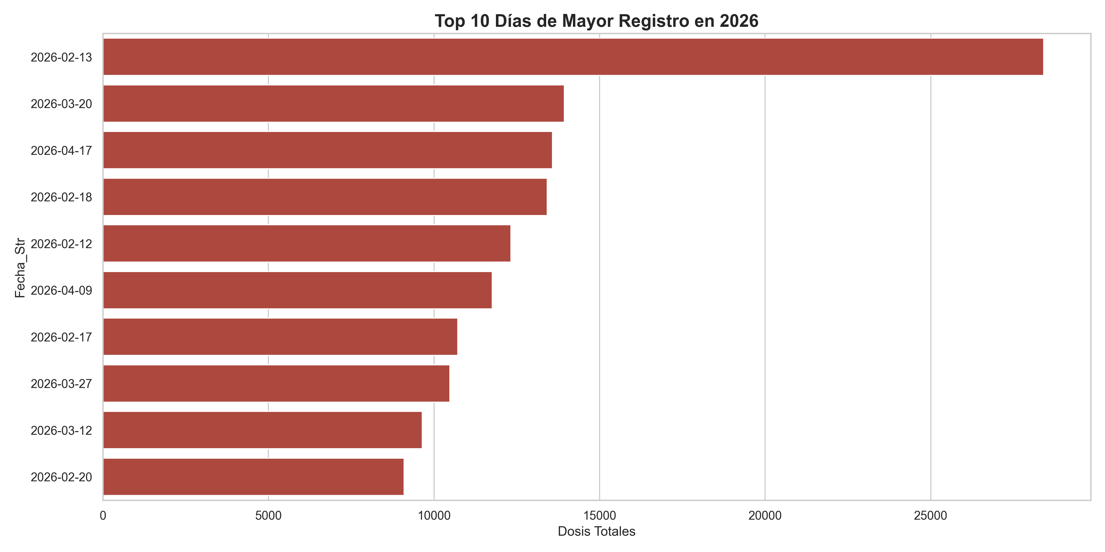
Mejores Jornadas de Vacunación (Top 10 - 2026)
Análisis de picos operativos durante el año actual.

Slide 5
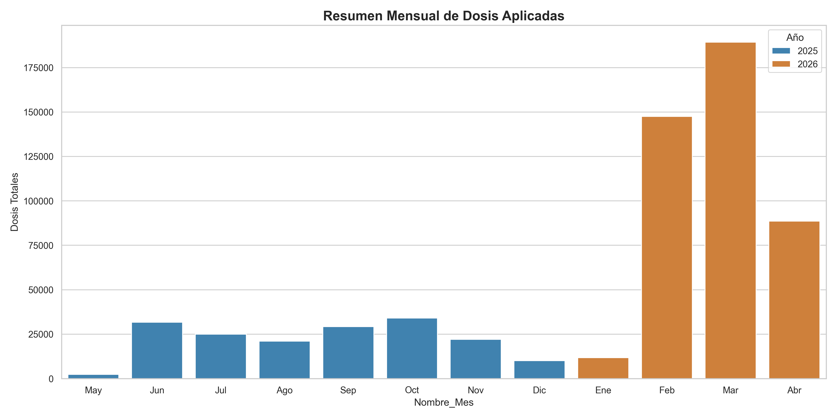
Comparativa Mensual de Productividad
Contraste del volumen registrado mes a mes entre periodos anuales.

Slide 6
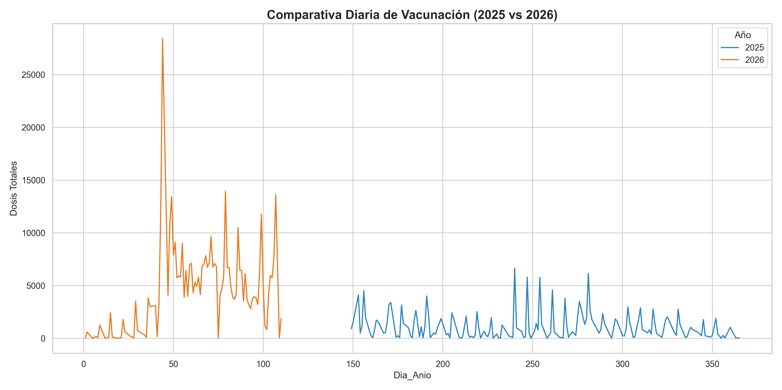
Avance Histórico Diario (2025 vs 2026)
Monitoreo de la consistencia diaria en la aplicación y registro de dosis.

Slide 7
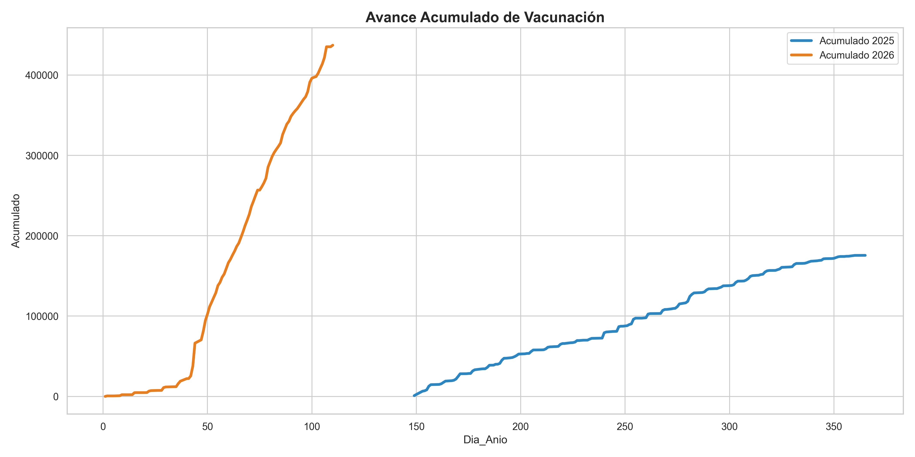
Cumplimiento de Metas: Desempeño Acumulado
Visibilidad de la trayectoria anual vs el año previo para evaluación de metas.

Slide 8
Resumen Consolidado de Dosis
Año Gestión | Dosis Totales
2025 | 175,602
2026 | 437,193

